Slide 1

数据库应用技术
第七章
数据库应用编程

Slide 2
目录
7.1 数据库应用系统体系结构
  集中式结构
  C/S结构
  B/S结构
7.2 数据库接口
7.3 数据库访问编程技术
7.4 业务应用系统的多层架构

Slide 3
数据库应用系统
数据库应用系统：利用DBMS以及其他编程工具，结合行业或部门实际应用需求，开发出以数据处理为主要用途的，适合使用的应用系统。
数据库应用系统的部署
  服务器和工作站、通过网络连接
  系统软件和应用软件
各个组成部分的相互关系，构成一个数据库应用系统的体系结构

Slide 4
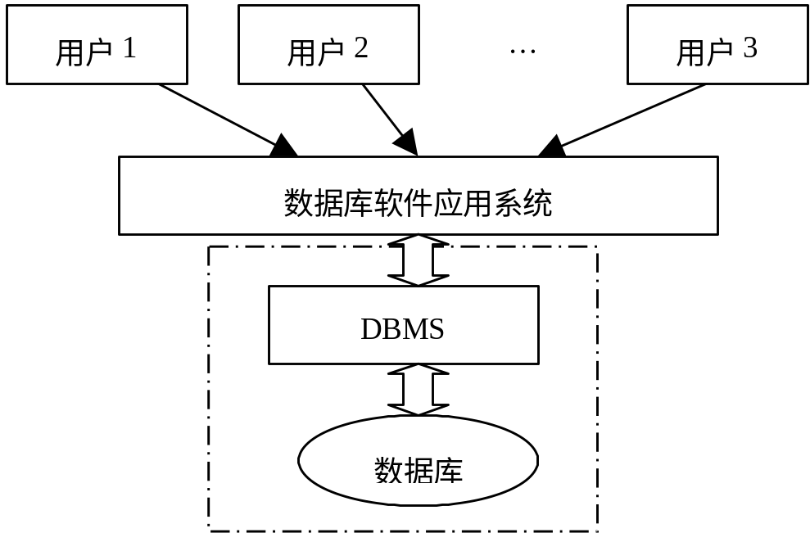
集中式结构
开发简单
维护容易
主机能够提供较高的计算能力和储存能力
成本高昂

Slide 5
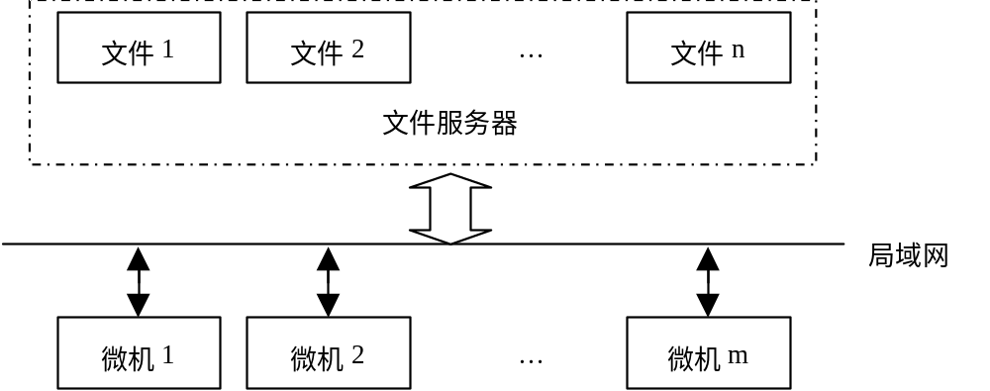
集中式结构-文件服务器模式
使用文件方式存储数据库中的数据
应用程序在微机上访问共享数据
结构简单，但效率较低，且存在并发问题
早期的系统（如Foxpro）使用较多

Slide 6
客户端/服务器结构
服务器
DB
GUI
GUI
DBMS
OS
OS
OS
Network
Network
Network
客户端
客户端

Slide 7
C/S结构优点
开放性：
  支持异构型结构
  充分利用不同的计算资源
分布性
  可扩展性强
  数据一致性强
编程方便
  编程相对简单
  计算效率较高
  界面更加友好

Slide 8
C/S结构缺点
缺点
  应用程序安装、分发、升级困难
  客户端可直接访问数据库，存在安全隐患
  连接数少，并发和吞吐量小
  不适当的应用程序增大网络传输量
  存在集中结点，依赖于服务器
改进：
  更加合理的应用程序
  细致的安全性措施
  使用存储过程等

Slide 9
C/S结构编程工具
常见的通用编程语言，带有GUI设计能力和数据库接口即可
  如C/C++，在Windows下扩展MFC进行GUI设计，使用ODBC等接口访问数据库。
  其他如 VB，Delphi，C#，Power Builder
界面编程和业务逻辑编程没有明确区分
适用于Intranet应用

Slide 10
浏览器/服务器结构
Web服务器是飞速发展的Internet上最典型的应用模式
静态网站
  Web服务器以文件为载体
  通过网络的HTPP协议传送内容
  在客户端使用浏览器显示HTML内容
动态网站
  使用Web服务器存取数据库的内容，从而能够存储用户操作数据，网站内容可以随时变化

Slide 11
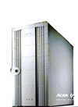
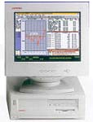
传统的文件型WEB服务器
Page1.htm
Page2.htm
Page1.htm
HTTP请求
HTTP回应
服务器端
客户端

Slide 12
B/S结构
数据库
SQL
HTTP请求
（表单）
SQL
HTTP回应
(由数据库数据拼成的HTML页面)
ODBC
服务器端
客户端

Slide 13
B/S结构特点
无需安装客户端
程序分发，升级容易
客户端不能直接访问数据库，更加安全
并发规模大
支持Internet及Intranet

Slide 14
B/S结构的关键技术
数据库服务器
应用服务器
  应用服务器的主要指标是提供基本的WWW服务，支持各种数据库访问技术，易于管理和配置应用系统。
  应用服务器访问数据库服务器使用和C/S结构类似的接口方式
应用表示方式
  应用服务器根据用户的请求从数据库服务器中提取相关数据生成中间文件，通过HTTP协议传送到浏览器。
  使用的标记语言有3种：HTML、DHTML及XML。
  还有其他的表示方式，如json
浏览器
  在Internet环境中常用的浏览器包括Microsoft的Internet Explorer(简称IE)，目前占有率较高的还有Firefox，Safari，Chrome等。
  它们都支持Internet的标准通信协议，但在一些细节方面，还具有很多不相互兼容的地方，这些也给程序员造成了一定的麻烦。

Slide 15
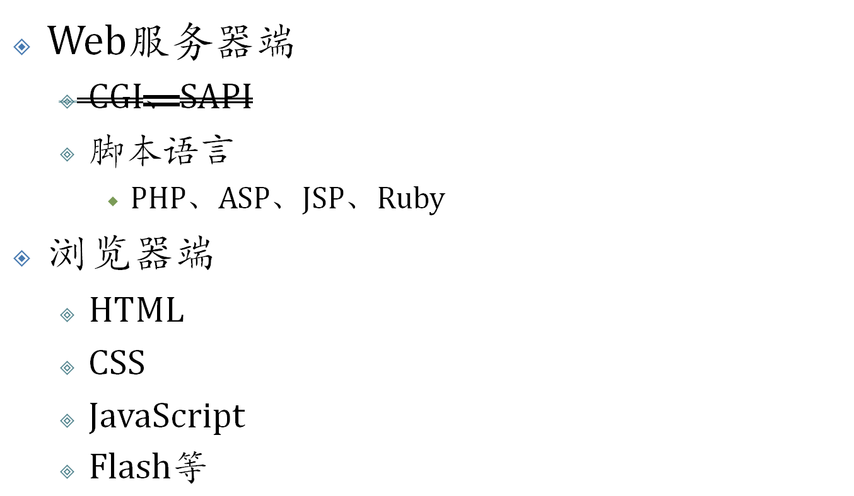
B/S结构编程

Slide 16
Web数据库访问技术
CGI（Common Gateway Interface）
  是Web服务器运行时外部程序的规范，按照CGI编写的程序可以扩展服务器的功能，完成服务器本身不能完成的工作，外部程序执行时可以生成HTML文档，并将文档返回Web服务器。
  CGI程序的常用语言：Perl、C/C++、VB、Delphi
CGI的缺点：
  每个CGI程序应用是作为一个独立外部应用来运行的，与服务器上其他程序竞争处理器资源，这将导致运行速度减慢；
  不提供状态管理功能，浏览器每次请求都需要一个连接的建立与释放过程，效率较低。
  可移植性差，要针对不同数据库服务器开发不同的CGI。

Slide 17
Web数据库访问技术
CGI方法访问数据库服务器具体过程为:
  1) 客户机使用TCP/IP协议以端口80与Web服务器建立连接并发送请求;
  2) Web服务器对若干环境变量赋值,然后运行CGI程序,把从客户收到的请求体中的信息传送给CGI程序;
  3) CGI程序向数据库服务器提出请求;
  4) 数据库服务器返回请求结果给CGI程序;
  5) CGI程序返回处理结果给Web服务器;
  6) Web服务器返回结果给客户机并断开连接。

Slide 18
Web数据库访问技术
SAPI（Server Application Programming Interface ）
  服务器端应用程序编程接口：与CGI功能相同，也可用于实现扩展服务器功能。实际是一组用于完成特定功能的很复杂的函数、消息和结构 ，包含在一个扩展名为DLL的动态连接库文件中。
  与CGI相比，性能上有了很大的提高，但开发需编程方面的专门知识。

Slide 19
Web数据库访问技术
ASP(Activex Server Pages)
  由微软创建的Web应用开发标准，是一种开放的、且可将HTML和脚本以及可重用的ActiveServer组件结合在一起的动态页面构造技术,以用于建立高效、动态、基于Web服务器的数据库应用程序访问环境。 ASP服务器已经包含在IIS服务器中，使用VBScript作为开发语言。
  优点：
    安装配置方便，开发简单易学；开发工具功能强大。
  不足：
    ASP使用了COM组件因而导致大量的安全问题；
    只能应用于Windows平台。

Slide 20
Web数据库访问技术
  ASP的特点：
    1、ASP脚本集成于HTML中，容易生成，页面的开发与HTML完全一致,用普通的编辑器即可。无须编译和连接即可直接解释执行。
    2、独立于浏览器。用户端只要使用可解释常规HTML代码的浏览器,即可浏览ASP所设计的主页内容。ASP脚本是在站点服务器端执行的,用户端的浏览器不需要支持它。
    3、面向对象,可以扩展ActiveXServer构件。在ASP脚本中可以方便地引用系统组件和ASP的内置组件,并能通过定制ActiveX服务器组件来扩充功能。
    4、与任何ActiveXScript语言兼容。ASP的文件后缀名为.asp,以区别同样可以包含Script的HTML文件。
    5、源程序码不会外漏。ASP脚本在服务器上执行,传到用户浏览器的只是ASP执行结果所生成的常规HTML代码,这样源程序不易被盗取。

Slide 21
Web数据库访问技术
.Net、ASP、C#关系
  .net是一个开发和运行平台，可以兼容多种语言，可在不同应用场景发布。
  C#是一种融合Java和C++特性的语言，是.net上的典型语言
  ASP.net是继承ASP的web程序开发和应用平台。在ASP.net上可以使用C#、VB.net，J#等多种语言。

Slide 22
Web数据库访问技术
JSP (Java Server Pages) & J2EE
  JSP(Java Server Pages)是由Sun Microsystems公司倡导、许多公司参与一起建立的一种动态网页技术标准。
  JSP技术使用Java编程语言编写类XML的tags和scriptlets，来封装产生动态网页的处理逻辑。
  优点：可移植性好，支持多种平台；强大的可伸缩性；多样化与强大的工具支持。
  不足：安装配置管理较为复杂；运行速度较慢；

Slide 23
Web数据库访问技术
JSP的特点:
  (1)JSP技术是基于平台和服务器独立的。它广泛吸收和接纳了各种工具包、服务器组件和数据库开发商提供的产品，可以运行于IIS、Apache、Netscape等各种Web服务器,支持Solaris、Windows、Macos、Unix、Linux 绝大多数操作系统平台。
  (2) JSP内置支持XML技术,使得开发者能够定制自己的标签,因而大大减少了对脚本语言的依赖和编程工作量。（而ASP尚不支持自定义标签）。
  (3) JSP突出的组件技术(包括JavaBean、EJB、定制的JSP标签)使JSP具有跨平台可重用性,大大加速了总体开发进程。
  (4) JSP对数据库的访问主要通过JDBC来实现的。对于只支持ODBC的数据库,可以通过JDBC-ODBC Bridge来实现访问。这也就意味着JSP可以比ASP(只支持ODBC数据库)访问更多类型的数据库。
  5)安全性更高。JSP在执行前要编译成字节码,再由JAVA虚拟机执,源码相对不易被下载,尤其在用了JavaBean之后,安全性更高。此外,JAVA语言还能够有效地防止系统崩溃,提供防止内存泄露的方法,JSP自身也有强大的意外事件处理机制。

Slide 24
Web数据库访问技术
J2EE（Java 2 Platform, Enterprise Edition）
J2EE是一种利用Java 2平台来简化企业解决方案的开发、部署和管理相关的复杂问题的体系结构。
J2EE体系结构提供中间层集成框架用来满足无需太多费用而又需要高可用性、高可靠性以及可扩展性的应用的需求。通过提供统一的开发平台，J2EE降低了 开发多层应用的费用和复杂性
J2EE为搭建具有可伸缩性、灵活性、易维护性的商务系统提供了良好的机制。
适合开发大型应用系统

Slide 25
脚本语言
脚本语言（Script ）是为了缩短传统的编写-编译-链接-运行（edit-compile-link-run）过程而创建的计算机编程语言。
以简单的方式快速完成某些复杂的事情通常是创造脚本语言的重要原则。
常用的脚本语言：javascript、vbscript、perl、python、linux下的shell，还有awk，sed等等。
特点：
  语法和结构通常比较简单
  学习和使用通常比较简单
  通常以容易修改程序的“解释” 方式运行
  程序的开发产能优于运行效能

Slide 26
Web数据库访问技术
PHP（PHP: Hypertext Preprocessor）
  是一种跨平台的服务器端脚本技术 。具有十分强大的数据库操作功能，可直接连接多种数据库，并完全支持ODBC。这一特点是其他脚本语言所不能比拟的。
  优点：开源、灵活、简单易学、跨平台、有良好数据库交换能力的开发语言；与Apache及其扩展库紧密结合；良好的安全性。
  不足：缺少企业级的支持；难以支持复杂业务逻辑；
  LAMP = Linux + Apache＋Mysql + Php

Slide 27
B/S结构编程的一些难点问题
无状态的HTTP协议与Session
连接池
分页
权限控制
HTML的功能有限

Slide 28
C/S架构与B/S架构对比
C/S架构 | B/S架构
采用Intranet技术，适用于局域网环境 | 技术适用于广域网环境
可连接用户数有限，当用户数量增多时性能会明显下降 | 支持更多的客户，可根据访问量动态配置Web服务器以保证系统性能
客户端都要安装用户程序 | 客户端只需标准的浏览器
系统扩展维护复杂 | 系统扩展维护简单
开发费用较低，开发周期较短 | 开发费用较高，开发周期较长

Slide 29
高级体系结构-并行服务器
目标：
  线行加速
  线形放大
基本类型：
  共享内存模式：可扩充性不好、系统干扰大、增加互联网压力。
  共享磁盘模式：对数据库的并发读/写操作的支持不够有效。
  无共享模式：相互干扰少、对带宽要求低、易于扩充

Slide 30
高级体系结构-并行服务器
程序并行性
  将多个SQL运算构成流水线，提高运行速度。
数据并行性
  将大作业分成小作业，更好的加速和放大。

Slide 31
高级体系结构-分布式系统
物理上分散、逻辑上集中
构成：
  分布式数据库
  分布式数据库管理系统
    局部自治、各结点平等、系统容错、地点独立性
    分布式查询处理、分布式事务处理

Slide 32
高级体系结构-中间件
中间件（middleware）是一种独立的系统软件或服务程序，分布式应用软件借助这种软件在不同的技术之间共享资源。中间件位于客户机/ 服务器的操作系统之上，管理计算机资源和网络通讯。
  降低DB服务器工作量和网络流量；
  实现业务逻辑
  软件可复用；
  易于应用程序升级；
  提供更高级别的安全性
客户端浏览器
中间件
Web服务器
数据库服务器

Slide 33
高级体系结构-中间件
通用中间件类型
  企业服务总线（ESB ： Enterprise Service Bus）：ESB 是一种开放的、基于标准的分布式同步或异步信息传递中间件。通过 XML、Web 服务接口以及标准化基于规则的路由选择文档等支持，ESB 为企业应用程序提供安全互用性。
  事务处理（TP：Transaction Processing）监控器：为发生在对象间的事务处理提供监控功能，以确保操作成功实现。
  分布式计算环境（DCE：Distributed Computing Environment）：指创建运行在不同平台上的分布式应用程序所需的一组技术服务。

Slide 34
高级体系结构-中间件
通用中间件类型
  远程过程调用（RPC：Remote Procedure Call）：指客户机向服务器发送关于运行某程序的请求时所需的标准。
  对象请求代理（ORB：Object Request Broker）：为用户提供与其他分布式网络环境中对象通信的接口。
  数据库访问中间件（Database Access Middleware）：支持用户访问各种操作系统或应用程序中的数据库。SQL 是该类中间件的其中一种。
  信息传递（Message Passing）：电子邮件系统是该类中间件的其中一种。
  基于 XML 的中间件（XML-Based Middleware）：XML 允许开发人员为实现在 Internet 中交换结构化信息而创建文档。

Slide 35
高级体系结构-RIA
RIA(Rich Internet Applications) 富互联网应用具有高度互动性、丰富用户体验以及功能强大的客户端。
  用户界面可以显示和操作更为复杂的嵌入在客户端的数据模型
  它可以操作客户端的计算和非同步的发送接收数据。
  HTML只给用户提供了非常有限的界面控制元素，而RIA的用户界面提供了灵活多样的界面控制元素
主要技术
  Ajax，JavaScript
  Flash，Silverlight
  XML，Json
  RPC ，SaaS

Slide 36
7.2 数据库接口
直接驱动连接：针对数据库安装特定的驱动程序、使用相应的接口。
  优点：效率高。
  问题：当程序接口、DBMS协议、DBMS语言和网络协议中的任何一种性质发生变化时，连接驱动就需要发生改变 。
通过抽象层连接
  数据库网关
  通用的数据库接口协议和编程模式

Slide 37
为什么需要通用的数据库接口
程序员需要使用不同的程序接口、DBMS方言、网络协议。
这将导致程序的通用性、灵活性、可维护性大大降低。
最重要的是增大程序员的学习难度。
数据库移植的“神话”

Slide 38
常见的通用数据库接口
ODBC（开放数据库互连）
  MFC（Microsoft基础类）ODBC类
JDBC
ADO（ActiveX数据对象）
  OLE DB（对象链接嵌入数据库）
DAO（数据访问对象）
  主要用于桌面型数据库Access
RDO（远程数据对象）

Slide 39
开放数据库互连-ODBC
ODBC是80年代末出现的技术，它为编写关系数据库的客户软件提供了统一的接口。ODBC只提供单一的API，可用于处理不同数据库的客户应用程序。使用ODBC API的应用程序可以与任何具有ODBC驱动程序的关系数据库进行通信。
基于X/Open 与 ISO/IEC 的数据库CLI标准和SQL语言
  ODBC 2.0, 3.0, 3.1, 3.51
  现在已经被广泛应用，并逐渐成为关系数据库接口的标准。
ODBC仅限于关系数据库

Slide 40
ODBC的组成
应用程序
  根据用户的操作，发出相应的SQL请求并接受返回的结果，处理可能出现的错误。
驱动程序管理器
  位于数据库应用和DBMS驱动程序之间，它使得具体的DBMS对用户是透明的。当用户程序发出连接请求时候，驱动程序管理器确定所请求的DBMS类型并把相应的驱动程序加载入内存，然后处理一些初始化函数并进新合法性检查。
DBMS驱动程序
  dll文件，由驱动管理器装入内存。它根据数据库应用的请求建立与数据源的连接，向数据源提交请求，根据应用的需要完成数据格式转换，最后将结果返回给用户应用。
数据源
  用户想要存取的数据来源、操作系统、协议以及其他信息的组合。ODBC的数据源不仅可以是关系型数据库，而且还可以是文件服务器甚至是文本文件。

Slide 41
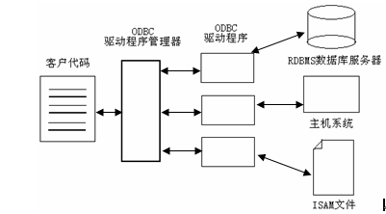
ODBC的组成

Slide 42
ODBC驱动程序分类
驱动程序分类：
  单层：
    处理函数调用、SQL语句，完成部分数据源的功能。数据文件直接由驱动程序管理，驱动处理SQL语句、从DB中提取结果。
  多层：
    仅处理函数调用，把SQL请求转发给服务器。

Slide 43
ODBC分级
ODBC一致分级
  关心驱动程序API提供的特征、能力。
    Core级、Level1、Level2。
SQL一致分级
  驱动程序可以执行的SQL语句及表达式、支持的数据类别。
    最小SQL语法、核心SQL语法、扩展SQL语法。

Slide 44
ODBC的优点
通用性，DBMS透明性
工业标准，得到大部分DBMS支持
可移植性，支持不同的操作系统
  包括Windows、Unix/Linux
提供不同的符合性级别
  驱动程序支持相应的符合性级别，不表示DBMS能够实现相应的操作。
  Core级别、 LEVEL1、 LEVEL2

Slide 45
ODBC的MFC类
ODBC为关系数据库提供了统一的接口，但是ODBC API十分复杂。在MFC中，提供了一些类， 对ODBC API进行封装，为ODBC编程提供了一个面向对象的方法。
MFC ODBC类在使用上比ODBC API容易，但是损失了ODBC API对低层的灵活控制，因此，MFC ODBC类属于高级数据库接口。

Slide 46
OLE DB与ADO
OLE DB 也属于低层的数据库编程接口，OLE DB结合了ODBC对关系型数据库的操作功能，并进行了扩展，可以访问非关系型数据库源。
OLE DB对ODBC进行了两个方面的扩展：一是提供了一个数据库编程的OLE接口，即COM；二是提供了一个可用于关系型和非关系型数据源的接口。

Slide 47
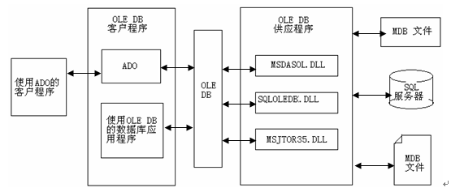
OLE DB与ADO
OLE DB的客户程序和供应程序
Notes:
利用OLE DB进行软件开发应该包括两类软件：OLE DB客户程序（Consumer）和OLE DB供应程序（Provider）
OLE DB客户程序是使用OLE DB接口的应用程序，例如，采用C++编写的使用OLE DB连接数据库服务器的所有应用程序都是OLE DB客户程序。OLE DB供应程序是实现OLE DB接口并实际与数据库服务器通信的DLL，在功能上，OLE DB同ODBC驱动程序相同，不过OLE DB实现的是COM接口，而不是API接口。

Slide 48
OLE DB与ADO
ADO是ActiveX Data Object的缩写，它建立在OLE DB之上,为操作OLE DB数据源提供了一套高层次自动化接口。 ADO实际上是一个OLE DB客户程序 ，使用ADO的应用程序要间接地使用OLE DB。
ADO提供了一种数据库编程对象模型，类似于DAO的对象模型，但比DAO有更高的灵活性。ADO简化了OLE DB，属于高层的数据库接口。另外同OLE DB相比，能够使用ADO的编程语言更多。

Slide 49
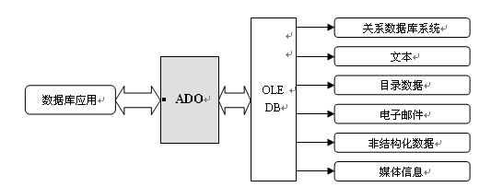
OLE DB与ADO
ADO同OLE DB、数据库应用以及数据源之间的关系

Slide 50
各种访问接口的比较
访问接口 | 易用性 | 运行性能 | 可扩展性 | 突出特点 | 能否访问非关系数据 | 源技术层次 | 缺陷
ODBC | 差 | 较高 | 差 | 可进行底层控制，跨平台 | 否 | 底层 | 非面向对象
MFC for ODBC | 好 | 一般 | 好 | 应用广泛 | 否 | 高层
DAO | 好 | 较高 | 一般 | 访问jet性能最好 | 能 | 高层 | 非本机速度慢
OLE DB | 较难 | 高 | 好 | 可访问非关系db | 能 | 底层
ADO | 最好 | 高 | 好 | 可访问非关系，有多种编程接口 | 能 | 高层，基于COM

Slide 51
Java Data Base Connectivity
JDBC是一种用于执行SQL语句的Java API，可以为多种关系数据库提供统一访问，它由一组用Java语言编写的类和接口组成。
JDBC为工具/数据库开发人员提供了一个标准的API，据此可以构建更高级的工具和接口，使数据库开发人员能够用纯 Java API 编写数据库应用程序

Slide 52
JDBC驱动程序的类型
JDBC-ODBC桥
  将JDBC调用转化为ODBC调用的“桥梁”，通过ODBC驱动程序来提供JDBC对数据库的访问。
本机API，部分Java驱动（Native-API Partly-Java Driver）
  将JDBC调用转换为基于客户端API的调用。
网络纯Java驱动（Net-Protocol All-Java Driver）
  将JDBC转换为与DBMS无关的网络协议，之后这种协议又被某个服务器转换为一种DBMS协议。
本地协议纯Java驱动 （Native-Protocol All-Java Driver）
  将JDBC调用转换为特定数据库直接使用的网络协议，这一类驱动程序通常由数据库厂商自己开发。

Slide 53
7.3数据库访问方式
嵌入式
  直接将SQL嵌入宿主语言（如C）中，使用预编译器
函数API
  典型的如ODBC
面向对象
  典型的如MFC for ODBC，ADO，JDBC
面向组件
  如各种直观的开发工具，Delphi等

Slide 54
数据库编程接口的基本功能
连接到数据库
直接执行SQL语句
执行复杂SQL语句
事务处理
错误处理

Slide 55
数据库编程接口的基本功能
执行复杂SQL语句：
  参数绑定
  列绑定
  取结果集 Result Set
  拼装SQL语句：使用语言中提供的字符串操作将SQL 语言原型和参数一起拼接出所需的SQL。
  String str1='ABC';
  string SQL="SELECT * FROM T1 WHERE NAME=" + str1 + "'";

Slide 56
使用ODBC的访问方法
环境(Environment)：和字面意思一样,是一个全局文本用来存取数据。它包含应用于所有ODBC session的信息，例如一个session的connections句柄。在用ODBC之前你必须从环境中获得这个句柄。
连接(Connection)：指定ODBC驱动程序和数据源(数据库)。你可以在同一环境中同时连接不同的数据库
语句(Statement)：ODBC使用SQL作为自己的语言。 因而只要简单的认为语句就是你希望ODBC执行的SQL命令就行了。

Slide 57
使用ODBC的访问方法
句柄 （ Handle）：指向一个特殊结构的指针。
  环境句柄：代表一个内存区域，用来存储合法的连接句柄、当前活动的连接句柄等全局信息。一个应用程序只有一个环境句柄，并且必须在连接数据源之前申请环境句柄。ODBC中用HENV类型来定义。
  连接句柄：用来存储一个具体连接信息的存储。应用程序在跟数据源连接之前必须先申请一个连接句柄。连接句柄和环境句柄之间是“多对一”的关系。用HDBC类型定义。
  语句句柄：存储某个SQL语句信息的存储区。在提交SQL请求之前必须先申请语句句柄。连接句柄和语句句柄之间也是“一对多” 的关系。ODBC中语句句柄的类型是HSTMT。

Slide 58
使用ODBC的访问方法
基本流程：
  申请环境句柄
  申请连接句柄
  连接DSN
  执行SQL
  断开DSN
  释放连接句柄
  释放环境句柄

Slide 59
使用ODBC的访问方法
申请环境句柄 （每个ODBC任务只需一次）
  SQLHENV hEnv; 申请句柄变量
  SQLAllocHandle(SQL_HANDLE_ENV,NULL,&hEnv); 申请句柄空间
  SQLSetEnvAttr(henv,SQL_ATTR_ODBC_VERSION,(SQLPOINTER)SQL_OV_ODBC3,SQL_IS_INTEGER);
  将ODBC的版本设置成版本3
申请连接句柄
  SQLHDBC hDbc;
  SQLAllocHandle(SQL_HANDLE_DBC,hEnv,&hDbc);
  没有指定使用哪个驱动程序、连接哪个数据库之前，申请连接句柄。

Slide 60
使用ODBC的访问方法
连接DSN
  这个过程要通过特定的ODBC驱动程序来连接数据源。假设现在配置好了一个叫做“odbc_demo”的DSN，可以使用SQLConnect函数建立连接：
  RETCODE retcode;
  SQLConnect(hDbc, (SQLCHAR*)“odbc_demo”,SQL_NTS,
  ( SQLCHAR*)”user”,SQL_NTS,
  ( SQLCHAR*)”PASSWORD”,SQL_NTS);
  Retcode：函数返回值变量
  Odbc_demo：DSN的名字
  SQL_NTS：相邻的前面参数的数据长度，字符串以null结尾。

Slide 61
使用ODBC的访问方法
执行SQL
断开DSN ：
  SQLDisconnect（hDbc）;
释放连接句柄：
  SQLFreeHandle（hDbc）;
释放环境句柄 ：
  SQLFreeHandle（hEnv）;

Slide 62
使用ODBC的访问方法
直接执行SQL
  申请语句句柄
  执行SQL语句
  关闭/释放语句句柄
执行复杂SQL
  申请语句句柄
  准备SQL Prepare
  参数绑定SQL Bind Parameter
  列绑定 SQL Bind Col
  执行 SQL Execute
  取结果集 SQL Fetch（循环）
  释放/关闭语句句柄

Slide 63
使用JDBC进行数据库访问
装载驱动程序
  使用Class.forName()方法；
  标示jdbc.driver系统属性内的Driver类。
  以第一种方法为例, 可以用下列代码装载它：
    Class.forName("sun.jdbc.odbc.JdbcOdbcDriver");

Slide 64
使用JDBC进行数据库访问
建立连接：用适当的驱动程序类与 DBMS 建立一个连接
  Connection con = DriverManager.getConnection(url, "myLogin", "myPassword");
  url：统一资源定位符，用来标识驱动程序和数据库源的位置。一般格式是：jdbc:<subprotocol>:<data source identifer> 。
    String url = "jdbc:odbc:Fred";
    Connection con = DriverManager.getConnection(url,"Fernanda", "J8");
    Subprotocol：使用哪种驱动。如果是JDBC-ODBC桥，则是ODBC。

Slide 65
使用JDBC进行数据库访问
创建 JDBC Statements 对象
  Statement 对象用于把 SQL 语句发送到 DBMS，创建一statement 对象并且然后执行它，使用适当的方法执行你发送的 SQL 语句。
  可以使用Connection 对象 con 创建 Statement 对象 stmt：
  Statement stmt = con.createStatement();

Slide 66
使用JDBC进行数据库访问
执行语句
  到此 stmt 已经存在了，但它还没有把 SQL 语句传递到 DBMS。我们需要提供 SQL 语句作为参数提供给我们使用的 Statement 的方法。
    stmt.executeUpdate("CREATE TABLE COFFEES " + "(COF_NAME VARCHAR(32), SUP_ID INTEGER, PRICE FLOAT, " + "SALES INTEGER, TOTAL INTEGER)");
  被使用最多的执行 SQL 语句的方法是 executeQuery。
    ResultSet res = stmt.exeQuery(“SELECT * FROM COFFEES”);
  此时返回的所有结果都在res对象中，我们还要使用ResultSet的接口将它们取回到目标变量中才能使用

Slide 67
使用JDBC进行数据库访问
异常处理: JDBC的异常处理跟C++中的非常类似
try
{
……//SQL操作代码
}
catch (SQLException sqle)
{
System.err.printlf(sqle);
}

Slide 68
使用JDBC进行数据库访问
关闭连接
  调用Connection对象的close()

Slide 69
ADO：面向对象的访问方法
用Connection对象连接数据库
用RecordSet对象控制数据
用Command对象执行数据库操作

Slide 70
ADO编程：Connection对象
  Connection对象用于建立和管理应用程序与数据源间的连接，也可用它来执行一个命令。
    创建Connection
    连接数据源
    执行SQL查询
      Connection对象的Execute方法

Slide 71
ADO编程： RecordSet对象
Recordset对象是一个记录的集合，是按字段（或列）和记录（或行）的形式构成的二维表。
Recordset对象相当于一个游标
每个Recordset对象表示表中的记录或运行一次查询所得到的结果。可以在非显式打开Connection对象的情况下，打开一个Recordset对象（如执行一次查询），或者创建一个Connection对象，然后在该Connection对象上打开多个Recordset对象。
使用Recordset对象，可以在记录一级上对数据库中的数据进行各种操作，如增删记录、更新数据、在记录中移动等。

Slide 72
ADO编程： Command对象
Command对象用于对数据源执行指定的命令，这些命令可以是SQL语句、表、存储过程或其他数据提供者支持的文本格式。
Connection对象提供客户端应用程序与数据库之间的连接通道，Recordset对象用来记录由数据库取得的数据集对象，Command对象则用来传递信息，它可以对数据库提出查询信息，把符合要求的数据存放在Recordset对象中返回。

Slide 73
脚本语言连接数据库：PHP
<?php
// 连接，选择数据库
$link = mysql_connect('mysql_host', 'mysql_user', 'mysql_password')
or die('Could not connect: ' . mysql_error());
echo 'Connected successfully';
mysql_select_db('my_database') or die('Could not select database');
// 执行 SQL 查询
$query = 'SELECT * FROM my_table';
$result = mysql_query($query) or die('Query failed: ' . mysql_error());
// 用 HTML 显示结果
echo "<table>\n";

Slide 74
脚本语言连接数据库：PHP
while ($line = mysql_fetch_array($result, MYSQL_ASSOC)) {
echo "\t<tr>\n";
foreach ($line as $col_value) {
echo "\t\t<td>$col_value</td>\n";
}
echo "\t</tr>\n";
}
echo "</table>\n";
// 释放结果集
mysql_free_result($result);
// 关闭连接
mysql_close($link);
?>

Slide 75
7.4 业务应用系统的多层架构
在软件架构中，基于数据库的业务应用系统通常被划分为多个软件层次
优点：
  1、开发人员可以只关注整个结构中的某一层；
  2、可以很容易的用新的实现来替换原有层次的实现；
  3、可以降低层与层之间的依赖；
  4、有利于标准化；
  5、利于各层逻辑的复用。
缺点：
  1、系统性能降低。如果不采用分层式结构，很多业务可以直接造访数据库，以此获取相应的数据，如今却必须通过中间层来完成。
  2、可能会导致级联的修改。必须事先充分全面设计。
  3、各层间的通信机制必须完备

Slide 76
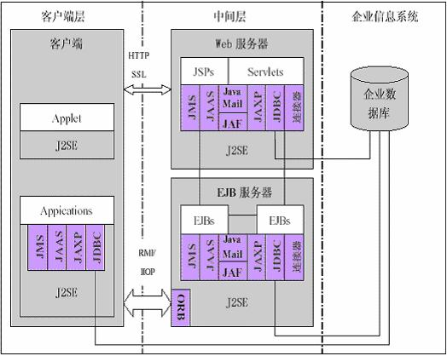
J2EE的多层架构
客户端层组件
  应用客户端程序和浏览器
Web 层组件
  Java Servlet
  Java Server Pages（JSP）
业务层组件
  Enterprise JavaBeans（EJB）
企业信息系统层组件: DB、ERP

Slide 77
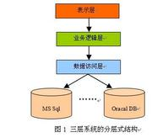
微软推荐的三层结构
表现层（UI）
  展现给用户的界面层，即用户在使用一个系统的时候他的所见所得。
业务逻辑层（BLL）
  多个数据访问构成一个完整的，符合业务规则的操作集合。
  业务规则的制定、业务流程的实现。
数据访问层（DAL）
  操作数据库，对数据进行增、删、改、查。
  也叫做持久层

Slide 78
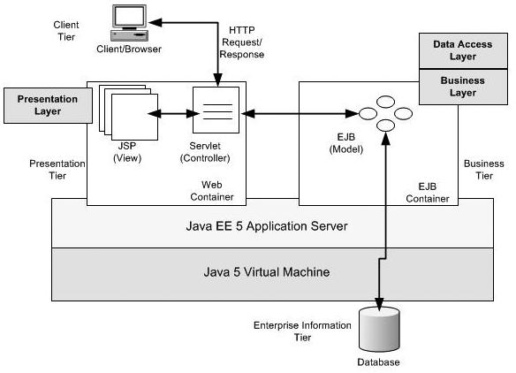
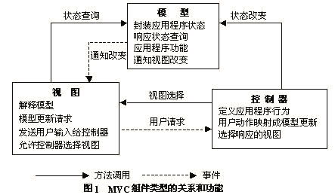
MVC架构
模型层(Model)负责表达和访问商业数据，执行商业逻辑和操作。
视图层(View)负责显示模型层的内容。
控制层(Controller)负责定义应用程序的行为 。

Slide 79
数据库持久化与ORM
持久化（Persistence），把数据（特别是以面向对象方式形成的数据）保存到可永久保存的存储设备中（如磁盘）。
持久化的主要应用是将内存中的数据存储在关系型数据库中，或者磁盘文件中、XML数据文件中等。
ORM是一种常见的持久化技术

Slide 80
对象关系映射ORM
ORM是一种为了解决面向对象与关系数据库存在的互不匹配的现象的技术，实现程序对象到关系数据库数据的映射。
ORM通过使用描述类与对象和数据库之间映射的元数据，将程序中的对象自动持久化到关系数据库中。
映射关系
  每个类映射一个表
  类的简单数据类型的属性映射表中的一个字段
  类之间关系映射为表之间的外键关联

Slide 81
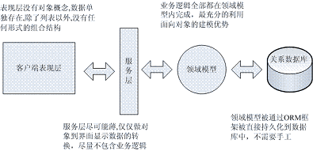
一个开发架构实例
源自：
http://blog.sina.com.cn/s/blog_493a8455010005g8.html

